Slide 1


B2040-Chimie du vivant et environnement
Partie 3
Structure
des
molécules
organiques
ECAM 2015
1

Slide 2
LA
HIERARCHIE
STRUCTURALE : chacun des niveaux s’édifie à partir du niveau inférieur
atomes
Unités structurales chimique de la matière
B2040-Chimie du vivant et environnement
molécules
Biologiques
complexes ex: protéines
_{organites} Structures fonctionnelles minuscules qui deviennent
les composantes des cellules
cellules
La cellule représente l’unité structurale et fonctionnelle fondamentale d’un organisme.
Elle se situe au plus bas échelon capable d’effectuer toutes les activités de la vie.
Elle peut exister seule, chez l’organisation unicellulaire
ou être l’une des nombreuses constituantes d’un tissu chez l’animal ou le végétal.
tissus
Les cellules semblables spécialisées se regroupent
en tissus ex: tissus nerveux constitué de neurones
organes
organisme
ECAM 2015
2

Slide 3
Malgré la diversité des formes de la vie, la complexité des structures biologiques
toutes ces fonctions peuvent être interprétées en terme chimique.
La chimie est la logique des phénomènes biologiques
et des mécanismes réactionnels,
L’A NA LYSE ELEMENTA IRE DE LA MATIERE VIVA NT E.
B2040-Chimie du vivant et environnement
I
II
III
O : 65,0
C : 18,5
H : 9,5
N : 3,3
P : 0,3
S : 0,3
-----------
97,6
Ca : 1,5
K : 0,4
Na : 0,2
Mg : 0,1
Cl : 0,2
----------
2,4
B, F, Mn, Fe Co, Cu, Zn, Se Mo, I
traces
➢Peu de métaux, surtout des non-métaux
➢Quelques éléments vont être trouvés dans des endroits
catalytique ex: I : thyroïde, F: émail dentaire…
préférentiels: oligoéléments indispensable car rôle
➢H, O, C, N : + de 90% des atomes des cellules du corps humain (H2O)
⇒Formation de liaisons covalentes
⇒La diversité des organismes repose sur les propriétés du carbone
ECAM 2015
3

Slide 4
Chapitre 1: bases structurales de la chimie organique
CHIMIE ORGANIQUE, LE CARBONE ET LA VIE
Le carbone est l'élément central autour duquel est organisée la chimie de la vie; il constitue l'ossature des
macromolécules biochimiques informationnelles (protéines, enzymes, acides nucléiques, dont l'ADN détenteur
de
l'information génétique d'une espèce) et des dérivés biochimiques plus
aminés…).
La BIOCHIMIE de la BACTERIE ESCHERICHIA COLI.
simples
(glucides,
lipides,
acides
B2040-Chimie du vivant et environnement
➢Les macromolécules biologiques portent une information
➢Leur séquences sont uniques
➢La signification des séquences réside dans le caractère unique de chacune d’elles
➢Possède une architecture tridimensionnelle
Familles de dérivés biochimiques
Exemples de substances
% massique
Nombre approximatif d’espèces moléculaires
Dérivés
inorganiques
Eau
Ions inorganiques
70
1 71
1
12
Métabolites intermédiaires Monomères biochimiques Lipides
Acide citrique Oses A.A. Acides gras
2
4
2
500
40
Protéines
Polysaccharides
15
3 18
3000
50
Acides
Nucléiques
ARN ADN
6
1 7
1000
¹ _{ECAM}
1
ECAM 2015
4
4

Slide 5
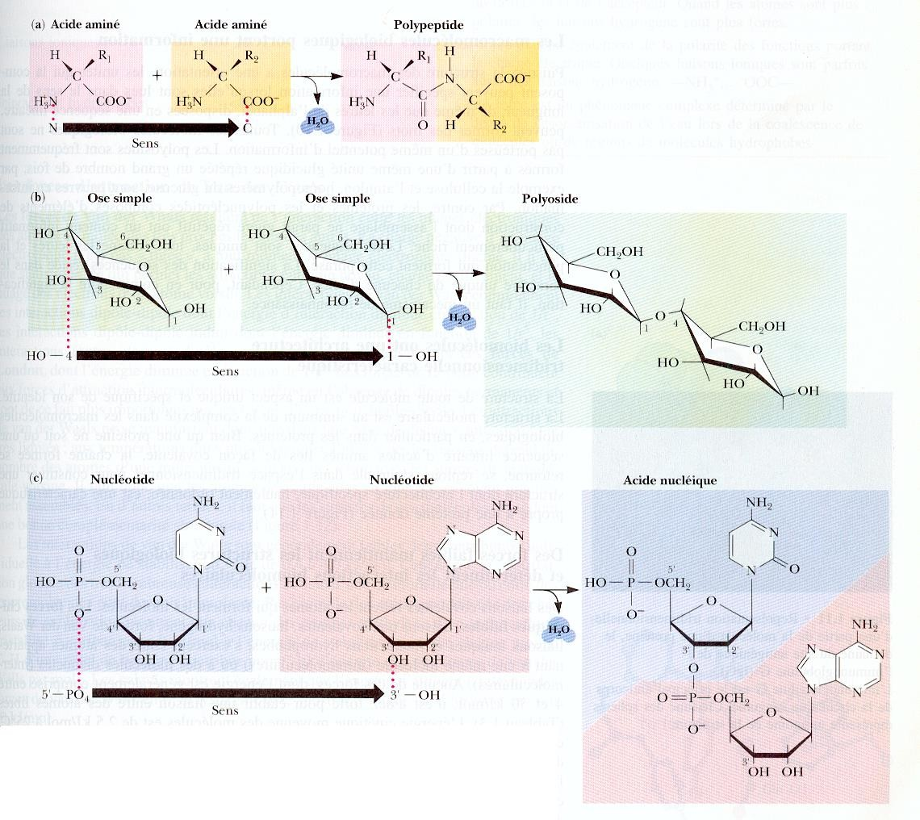
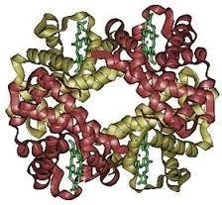
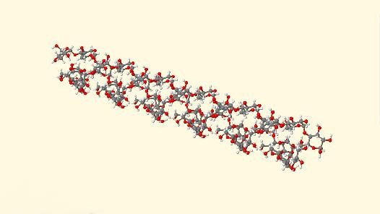
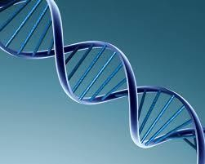
LES QUATRES GRANDES CLASSES DE DERIVES BIOCHIMIQUES TYPIQUES
Ne sont pas symétriques,
Monomères
polymérisent pour former des macromolécules
Macromolécules
Les protides
(protéines)
B2040-Chimie du vivant et environnement
Les glucides ou
polysaccharides
Les acides
nucléiques
ECAM 2015
5

Slide 6
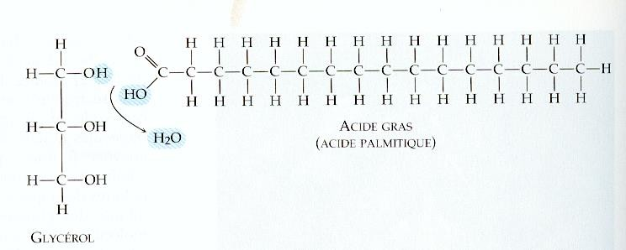
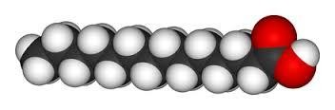
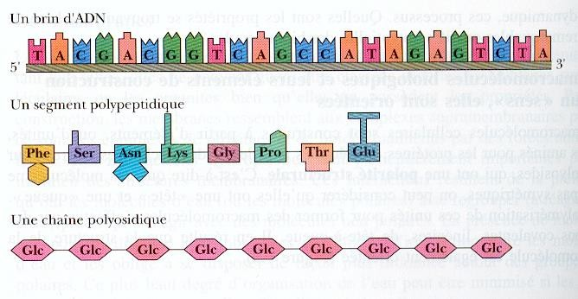
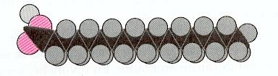
Les lipides
B2040-Chimie du vivant et environnement
Schématisation :
Acide gras
ECAM 2015
6

Slide 7
CHIMIE ORGANIQUE, LE CARBONE ET LA VIE
B2040-Chimie du vivant et environnement
D'autres dérivés organiques sont très utiles à la société:
- des substances naturelles: aliments, bois, laine, coton…
- des produits de synthèse: textiles, médicaments, plastiques...
Le développement de l'industrie chimique organique a modifié notre civilisation
-
pour le meilleur (synthèse totale de médicaments à partir de produits de base de la pétrochimie, développement
des matériaux composites haute performance)
-
pour le pire: toxicité, rémanence et bioaccumulation des pesticides organochlorés, utilisation militaire de
défoliants, accidents
(décembre 1984).
en usine, dont le plus tragique
à ce jour reste la catastrophe de BHOPAL
en Inde
ECAM 2015
7
7

Slide 8
HISTORIQUE DE LA CHIMIE ORGANIQUE.
L’antiquité
→ Certains colorants naturels organiques (indigo, alizarine...) utilisés du temps des Pharaons Egyptiens.
Le vitalisme
B2040-Chimie du vivant et environnement
→ La chimie organique a vu le jour à la fin de 18ème siècle :
Tentatives d'isoler des composés purs.
A cette époque, les savants commencèrent à distinguer les composés organiques et inorganiques.
Selon la théorie du vitalisme, l'intervention d'une «force vitale » était nécessaire pour synthétiser les composés organiques.
Cette théorie fut mise à rude épreuve lorsque WOLHER réalisa la synthèse d'un composé organique (l'urée) en chauffant une
solution de cyanate d'ammonium.
+
-
NH2
C
NH2
NH4 NCO
eau
O
Cyanate d’ammonium
(inorganique)
Urée
(organique)
tout composé organique, à l'exception des organismes vivants, pouvait être synthétisé.
L'urée est utilisée principalement comme engrais; sa capacité mondiale de production est de 90 Mt.
ECAM 2015
8
8

Slide 9
→Nouvelle ère de la chimie : La SYNTHESE ORGANIQUE
Progrès
rapides
: quelques grandes étapes de la synthèse organique
B2040-Chimie du vivant et environnement
1828
Transformation de cyanate en urée
1843
Synthèse de l’acide éthanoïque
1856
Préparation du premier colorant synthétique
1898
Synthèse de l’indigo
1899
Préparation de l’aspirine
1909
Premier plastique : la bakélite
1928
Synthèse de la pénicilline
1933
Synthèse de la vitamine C
Médicaments, colorants, polymères, plastiques, pesticides, détergents sont préparés
couramment.
Il n’est pas un jour sans que les journaux et télévision ne nous parlent de ces produits,
polyéthylène, nicotine, cholestérol,…
ECAM 2015
9
9

Slide 10
THEORIE STRUCTURALE
Les éléments constitutifs des molécules organiques
Les éléments constitutifs des molécules organiques sont, par ordre de fréquence décroissant :
- les quatre éléments C, H, O, N ;
B2040-Chimie du vivant et environnement
- des non métaux tels que F, Cl, Br, I, S, P, As… ;
-des métaux tels que Na,
Li,
Mg, Zn, Sn,
Cd…
C
H
O
N
Cl
Carbone
tétravalent
Hydrogène
monovalent
Oxygène
divalent
Azote
trivalent
Chlore
monovalent
L'aptitude du carbone à
se lier à lui-même
:
C
C
C
l'élément de base de la chimie organique
ECAM 2015
10
10

Slide 11
La représentation plane des molécules organiques : les formules de structure.
La formule brute d’un composé organique est l’information de base et rend compte de la composition en termes
d’éléments d’une molécule donnée.
Formule brute = composition
CaHbOcNdCleBrf.....
B2040-Chimie du vivant et environnement
Exemples :
CH4 pour le méthane
C6H6 pour le benzène
C2H6O pour l’éthanol …
Souvent, il y a en effet pour une formule brute donnée plusieurs arrangements différents et donc non équivalents correspondant à
des molécules qui peuvent être fondamentalement différentes (isomérie, voir après).
Dès lors, on a introduit la notion de formule développée plane.
ECAM 2015
11
11

Slide 12
LES FORMULES DÉVELOPPÉES PLANES
-
formule est toujours plane car description sur le tableau.
-
formule plane est en réalité une projection de la molécule sur un plan, étant donné que la molécule, quant à elle, se développe
dans
l’espace. Une telle formule a
juste
pour
but
de
montrer
l’ordre
dans
lequel
les
atomes
se
suivent
et
sont
liés
entre
eux.
B2040-Chimie du vivant et environnement
Formule brute
Formules développées planes
C₂H₄Cl₂
= = =
= =
Formules éclatées Formules semi-développées
H H
H C C H
Cl Cl A
ClCH₂ CH₂Cl ClCH2CH2Cl
H H
_{Cl C C Cl} ClCH₂ CH₂Cl ClCH2CH2Cl
H H _{B}
Cl H
H C C H Cl2CH CH3 Cl₂CHCH₃ = CH3CHC Cl H _{C}
l2
ECAM 2015
12
12

Slide 13
B2040-Chimie du vivant et environnement
La seule et unique règle à respecter lors de la représentation de formules développées est de donner à chaque atome un nombre de liaisons égal à sa valence.
Le carbone est tétravalent et devra donc toujours apparaître avec quatre liaisons.
Par contre, l’hydrogène, l’oxygène et l’azote sont respectivement mono-, bi- et trivalents.
ECAM 2015
13
13

Slide 14
LES HYDROCARBURES
Constitués de carbone et d’hydrogène
chaînes carbonées ou le squelette carboné de molécules plus complexes.
Succession d’atomes de carbones liés entre eux via des liaisons simples, doubles ou triples.
Liaisons simples – hydrocarbures saturés
B2040-Chimie du vivant et environnement
appelés hydrocarbures aliphatiques acycliques ou alcanes
des formules brutes générale :
CnH2n+2
☞ On passe d’une formule à la suivante en remplaçant un H par un groupement METHYLE : (ALKYLE)
H
H H
CH4
H
C
H
méthane
C2H6
H
C
C
H
CH3CH3
éthane
H
H
H
H
H
H
C3H8
H
C
C
C
H
CH3CH2CH3
propane
H
H
H
ECAM 2015
14
14

Slide 15
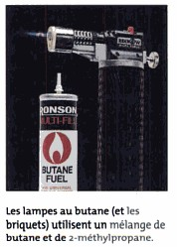
CH3 CH2 CH2
CH3
butane
Existence de plusieurs composés
différents (formules diffèrent par le mode
d’enchaînement des atomes) ayant la MÊME
FORMULE BRUTE. Ces composés sont dits
ISOMERES l’un de l’autre.
C4H10
CH3
CH CH3
isobutane
CH3
B2040-Chimie du vivant et environnement
CH₃ CH₂ CH₂ CH₂ CH₃
pentane
CH₃ CH CH₂ CH₃
CH₃
isopentane
C5H12
CH₃
CH₃ C CH₃
CH₃
primaire
secondaire
néopentane
CH3
CH3
CH CH₃
CH3
C
CH2
une
seule ligne sont dites à CHAÎNE LINEAIRE
CH3
quaternaire
☞ « substituants » sur le côté sont des CHAÎNES RAMIFIEES.
tertiaire
ECAM 2015
15
15

Slide 16
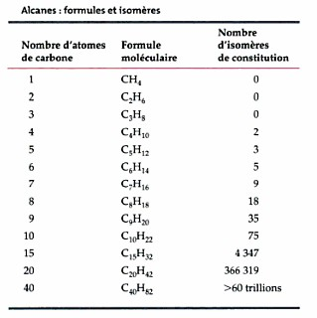
ISOMERES
DE
POSITION
B2040-Chimie du vivant et environnement
ECAM 2015
16
16

Slide 17
-
chaînes refermées sur elles-mêmes comme des anneaux. = molécules cycliques
-
limite inférieure du nombre d’atomes de carbone est de trois, pas de limite supérieure.
B2040-Chimie du vivant et environnement
CH2
CH2
H2C
H₂C
CH2
CH₂
^{C}n^{H}2n
CnH2n+2
CH2
CH2
versus
CH2
cyclopropane
cyclohexane
Attention : les hydrocarbures de type C_{n}H_{2n} sont des molécules insaturées mais chimiquement on ne les considère pas en tant que tel au
contraire des molécules possédant des liaisons multiples.
ECAM 2015
17
17

Slide 18
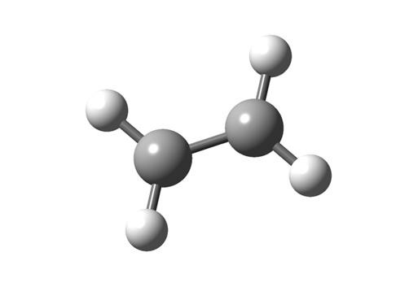
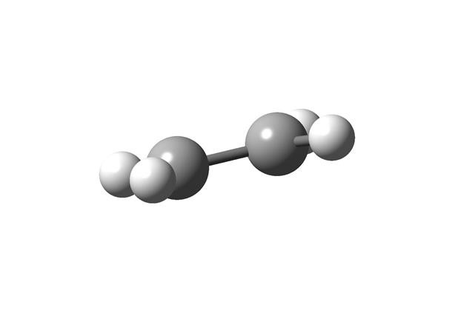
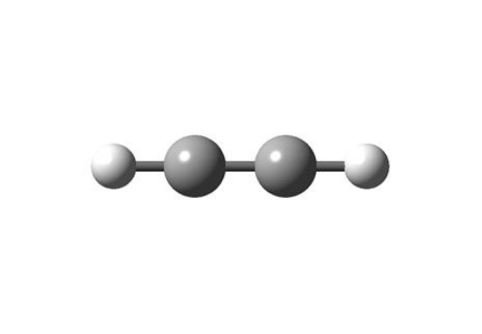
Liaisons multiples – hydrocarbures insaturés
Le carbone étant tétravalent, il se doit de réaliser quatre liaisons avec des partenaires différents. Cependant, il est possible à un
atome de carbone de réaliser une double voire une triple liaison avec un autre atome de carbone tout en respectant sa
tétravalence.
H
C
C
H
B2040-Chimie du vivant et environnement
H
H
H
C
H
H
H
Réactivité
différente
H
C
C
H
H
C
H
éthène (éthylène)
H
H
H2C
CH2
Ethane
Hydrocarbure
Alcane
double liaison
Ethène
Hydrocarbure alcène
Molécule plane
Angle de liaison
saturé
insaturé
120°
H
H
H
C
C
H
H
C C
H
éthyne (acétylène)
H
H
triple liaison
Ethyne
Hydrocarbure insaturé alcyne
Molécule
Angle de
linéaire
liaison 180°
Ethane
Hydrocarbure saturé
ECAM 2015
18
18

Slide 19
Les
hydrocarbures
benzéniques
B2040-Chimie du vivant et environnement
H
C
H
C
H
C
C
C
H
H
C
C
C
H
H
C
H
C
H
H
C
C
H
H
benzène
une
même molécule
: chaînes linéaires, ramifiées et cycliques, liaisons simples, doubles et triples.
La molécule suivante est, par exemple, à la fois un hydrocarbure éthylénique, acétylénique et benzénique.
ECAM 2015
19
19

Slide 20
Résumé
Hydrocarbures
Série acyclique et cyclique non benzénique
Hydrocarbures saturés
alcanes- cycloalcanes
B2040-Chimie du vivant et environnement
C C
Hydrocarbures insaturés
alcènes - cycloalcènes
C
C
alcynes - cycloalcynes
C C
Série benzénique
arènes
ECAM 2015
20
20

Slide 21
Les groupes fonctionnels : présence d’autres atomes que C et H
groupements
fonctionnels = famille homogène = propriétés
analogues
C
O
H
alcool
exemple
CH3CH2OH
éthanol
B2040-Chimie du vivant et environnement
C
O
C
éther
exemple
CH3CH2OCH2CH3
diéthyl éther
H
C
O
aldéhyde
exemple
CH3CH=O
acétaldéhyde
H
cétone
exemple
CH3C(CH3)=O
diméthyl cétone (acétone)
C
O
HO
acide
carboxylique
C O
exemple
CH3COOH
acide acétique (vinaigre)
O
C
O
ester
exemple
ECAM 2015
21
21

Slide 22
Dérivés halogénés
C
Hal
(Hal = Cl, Br, I)
B2040-Chimie du vivant et environnement
Fonctions
azotées
Amine
C
N
imine
C
N
nitrile
C
N
N
O
Amide
C O
dérivés nitro
N
O
O
O
Imide
N
ECAM 2015
22
22

Slide 23
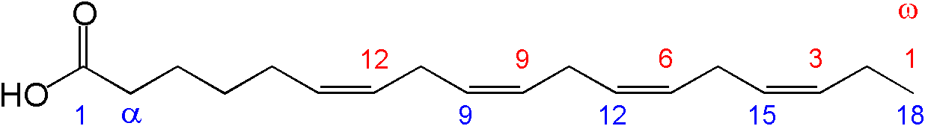
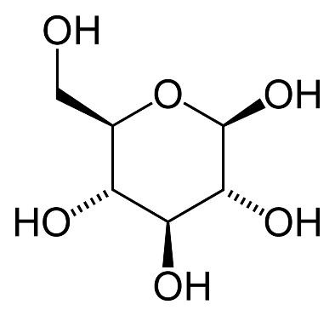
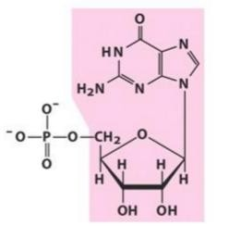
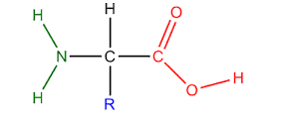
Une même chaîne
Il arrive que leur
carbonée est susceptible de porter plusieurs groupes fonctionnels identiques
propriétés soient modifiées (conjugaison)
ou
différents.
HO
CH2 CH CH2 CH2 OH
OH
trois fonctions alcool
B2040-Chimie du vivant et environnement
CH3 CH CH2 CH O
OH
une fonction alcool et une fonction aldéhyde
La détermination des fonctions
caractéristiques des molécules peut
se
faire
par
voie
chimique
(lent)
ou
par
spectroscopie
(UV,
IR,
RMN,…)
très
rapide.
Acide gras oméga 3
Glucose
Structure de base d’un acide aminé
Acide nucléique
23
23
ECAM 2015

Slide 24
L’isomérie
plane
1 formule brute
B2040-Chimie du vivant et environnement
Différentes formules développées planes = isomères
Isomères de constitution
Tautomères
C2H6O
Isomères de position
CH₃ C CH₂ COOC₂H₅ ^{CH}3 ^{C CH COOC}2^{H}5
O OH
cétone ^{énol}
CH₃-CH₂-OH éthanol ou alcool éthylique
-température d ébullition : 78,5°C
-température de fusion : -117,3°C
CH₃-O-CH₃ diméthyl éther ou éther méthylique
-température d ébullition : -24,9°C
-température de fusion : -138°C
’
’
^{C}4^{H}10
_{CH3 CH2 CH2} CH_{3 n-butane} température de fusion (melting point, mp) = -136°
température d'ébullition (boiling point, bp) = -0.5 °
CH₃ CH CH_{3 isobutane} température de fusion (melting point, mp) = -160°
température d'ébullition (boiling point, bp) = -12 °
CH3
CH₃ CH₂ CH₂ CH₂ OH n-butanol température de fusion (melting point, mp) = -90°
température d'ébullition (boiling point, bp) = +117.7 °
C₄H₁₀O OH
CH3 C CH3 tertiobutanol température de fusion (melting point, mp) = +25°
température d'ébullition (boiling point, bp) = +83 °
CH3
E
_{CA}
M 2015
24
24

Slide 25
Chapitre 2 : nomenclature des hydrocarbures
HYDROCARBURES ACYCLIQUES
LES ALCANES,
alcanes =
hydrocarbures (C et H) saturés (pas de liaisons multiples)
B2040-Chimie du vivant et environnement
acycliques (chaînes ouvertes,
linéaires
ou
ramifiées)
(paraffines)
CnH2n+2
la nomenclature
des alcanes est prépondérante
alcanes linéaires (sans ramification) :
- nom d’usage pour les 4 premiers
- nombre de carbone suivi de la terminaison
–ane.
ECAM 2015
25
25

Slide 26
1. Alcanes
linéaires
CH₄
Méthane
^{C}9^{H}20
Nonane
^{C}17^{H}36
Heptadécane
B2040-Chimie du vivant et environnement
C₂H₆
éthane
^{C}10^{H}22
Décane
^{C}18^{H}38
Octadécane
C₃H₈
Propane
^{C}11^{H}24
Undécane
^{C}19^{H}40
Nonadécane
^{C}4^{H}10
Butane
^{C}12^{H}26
Dodécane
^{C}20^{H}42
Eicosane
^{C}5^{H}12
Pentane
^{C}1 3^{H}28
Tridécane
^{C}30^{H}62
Triacontane
^{C}6^{H}14
Hexane
^{C}14^{H}30
Tétradécane
^{C}40^{H}82
Tétracontane
^{C}7^{H}16
Heptane
^{C}15^{H}32
Pentadécane
^{C}50^{H}102
Pentacontane
^{C}8^{H}18
octane
^{C}16^{H}34
hexadécane
- très peu de réactivité chimique intrinsèque
ECAM 2015
26
26

Slide 27
=> groupements alkyles correspondants
- terminaison –ane → la terminaison –yl(e)
D’une manière générale on parlera par exemple du groupement méthyle mais on dira du méthylbenzène.
^{CH}3⁻
C₂H₅-
:
méthyl(e)
^{C}3^{H}7^{- :}
C₄H₉- :
propyl(e)
B2040-Chimie du vivant et environnement
:
éthyl(e)
butyl(e) ....
Isoméries
:
H
H
H
H
C4H9 :
n-butyle
H
CH3CH2CH2CH2
H
H
H
H
H
H
H
C3H7 :
n-propyle
H
CH3CH2CH2
H
H
H
H
H
H
H
sec-butyle
H
H
CH3CHCH2CH3
H
H
H
CH3CHCH3
H
H
H
isopropyle
H
H
H
^{H} H
H
H
H
H
CH
3
CH CH₂
isobutyle
CH
CH3
H
H
H
CH3
tertio-butyle
CH3
CH3
ECAM 2015
27
27

Slide 28
2. alcanes ramifiés
1
CH₂
CH₃
1
? hexane
5
CH₃
4
3
2
3 4 5 6
B2040-Chimie du vivant et environnement
CH CH2
CH₂
CH₃
CH2
CH3
CH3
CH
CH2
CH2
CH3
2
pentane
ECAM 2015
28
28

Slide 29
alcane est fo rmé d’une ch aîne p rincip ale linéaire (la p lus lo ngue p o ssible) p o rtant d es rad icaux alkyles
1° rechercher la plus longue chaîne carbonée possible : la nommer
2° identifier les groupements alkyles, les classer par ordre alphabétique + préfixe multiplicateur si nécessaire (di, tri, tetra…)
B2040-Chimie du vivant et environnement
3° déterminer la position de chaque substituant en numérotant les atomes de carbone de la chaîne principale.
- si un substituant, plus petit indice possible
- si deux substituants, plus petit indice pour le premier substituant rencontré (ordre alphabétique)
-
si trois substituants, plus petit indice au niveau de la première différence entre les deux sens de numérotage possible…
4 3 2 1 3 4 5 6
CH3 ^{CH CH}2 ^{CH}2 ^{CH}3 CH3 CH CH2 CH2 CH3
CH₂ CH₂
⁵ CH3 2 CH₃
⁶ 1
4-méthylhexane 3-méthylhexane
5 4 3 2 1 3 4 5 6
^{CH}3 ^{CH CH}2 ^{CH}2 ^{CH}3 CH3 CH CH2 CH2 CH3
CH₂ CH₂
CH₃ 2 CH₃
1
pentane _{hexane}
CH₃ CH3
7 6 5 ^{CH2} 3 2 1 1 2 3 ^{CH2}
CH3 CH2 CH CH CH2 CH2 CH3 ^{CH}3 ^{CH}2 ^{CH CH CH}2 ^{CH}2 ^{CH}3
_{CH3} ⁴ _{CH3} 4 5 6 7
4-éthyl-5-méthylheptane _{4-éthyl-3-méthylheptane}
C
H₃
₂ ₃ CH₃ CH₃
_{CH2} 4 5 6 7
CH₃
1
H3
CH2
CH
CH
CH
CH2
CH3
3-éthyl-4,5-diméthylheptane
2
ECAM 2015
29
29

Slide 30
3. Les cycloalcanes, les hydrocarbures saturés cycliques
cycloalcanes
= hydrocarbures (C et H) saturés (pas de liaisons multiples) cycliques (chaînes fermées)
CnH2n+2
CnH2n
n≥ 3
B2040-Chimie du vivant et environnement
CH2
H
CH2
Perte d’une molécule H2 = une insaturation
CH2
H
CH2
=> Présence d’un cycle correspond à une insaturation
C6H14
C6H12
ECAM 2015
30
30

Slide 31
Règle de nomenclature :
Cyclo + nom de l’hydrocarbure + ane
B2040-Chimie du vivant et environnement
cyclobutane
cyclohexane
cyclopropane
cyclopentane
Si
présence
de
chaine(s) latérale(s) :
Préfixe(s)
+
cyclo
–
nom de
l’hydrocarbure-
ane
CH3
CH3
H
H
CH3
CH2CH3
Br
1,2-diméthylcyclobutane
1-éthyl-3-méthylcyclohexane
bromocyclopentane
ECAM 2015
31
31

Slide 32
LES
ALCÈNES ET ALCYNES, LES HYDROCARBURES ACYCLIQUES NON SATURÉS
alcènes :
CnH2n
alcynes :
CnH2n-2
Éthane
→
éthène (éthylène)
Acétylène (éthyne)
H2C=CH2
HC≡CH
B2040-Chimie du vivant et environnement
Propane
→
propène (propylène)
propyne
CH3-CH=CH2
CH3-C≡CH
1)
2)
Considérer la chaîne
la plus longue contenant les 2 carbones de la double (triple) liaison
Indiquer la position de la double liaison par un numéro en partant de l’extrémité la
plus proche de la double liaison
Nommer l’hydrure fondamental et indiquer l’insaturation par le suffixe –ène ou -yne
3)
4)
Ajouter les substituants et leur position en tant que préfixes (quand
le groupe principal caractéristique).
l’alcène est
1
CH₂
2
3
4
but-1-ène
CH3
CH2
CH
CH
CH
CH3
CH
CH2 CH3
1 2 3 4
CH₃ CH CH CH₃
CH3
4-méthylhex-2-ène
but-2-ène
ECAM 2015
32
32

Slide 33
Il peut également y avoir plusieurs doubles liaisons sur la même chaîne et on numérotera
toujours pour avoir le plus petit indice sur la première double liaison.
8
CH₃
7
6
5
4
3
2
1
6-méthyloct a -1,4-diène
CH2 CH CH=CH
CH2 CH=CH2
B2040-Chimie du vivant et environnement
CH3
HC≡C-CH₂-C≡C-CH₃
hexa-1,4-diyne
De même que les
insaturation :
groupements
de
type alkyle, il
existe également des substituants
portant
une
CH2
CH2=
méthylène
ex :
3
2
3-méthylènecyclohexène
1
CH2
CH
vinyl(e)
CH2
CH
CH2
allyl(e)
ECAM 2015
33
33

Slide 34
Le suffixe d’insaturation -ène sera toujours prioritaire sur le suffixe d’insaturation –yne.
Attention
pour
les
cycles, une liaison multiple est aussi prioritaire vis-à-vis du sens de numérotage
B2040-Chimie du vivant et environnement
Cyclopenta-1,3-diène
Cyclohexène
CH₃
CH₃
CH3
2,3-diméthylcyclohexène
2-méthylcyclopenta--1,3--diène
ECAM 2015
34
34

Slide 35
Calculs
des non saturations (#NS) [ insaturations – équivalents double liaison ]
^{Soit une molécule} CnHx
Elle doit être comparée à l’alcane linéaire possédant le même nombre d’atomes de carbone,
B2040-Chimie du vivant et environnement
soit
CnH2n+2
#NS = [2n + 2 – x] / 2
Par exemple ,
C10H16
:
#NS = [2 . 10 + 2 – 16] / 2 = 3
Ceci signifie qu’il « manque » 3 fois 2 hydrogènes. Il y a trois non saturations qui peuvent être :
- 3 doubles liaisons
- 2 doubles liaisons et 1 cycle (un cycle compte pour une NS)
- 1 double et 2 cycles
- 3 cycles
- d’autres fonctions pas encore rencontrées.
D’une manière générale, il faut prendre l’habitude de calculer le nombre de NS dès qu’on est confronté
brute. Ce calcul simple fournit déjà des renseignements précieux.
à une formule
ECAM 2015
35
35

Slide 36
Exercice:
• A une formule brute donnée peuvent généralement correspondre plusieurs formules développées planes isomères, parfois
très nombreuses.
• C5H8
B2040-Chimie du vivant et environnement
#NS
= (2*5+2-8)/2
= 2
déficit
de 4 H donc 2 fois 2H
→
→
→
→
deux doubles liaisons
une double liaison + 1 cycle
deux cycles
une triple liaison
ECAM 2015
36
36

Slide 37


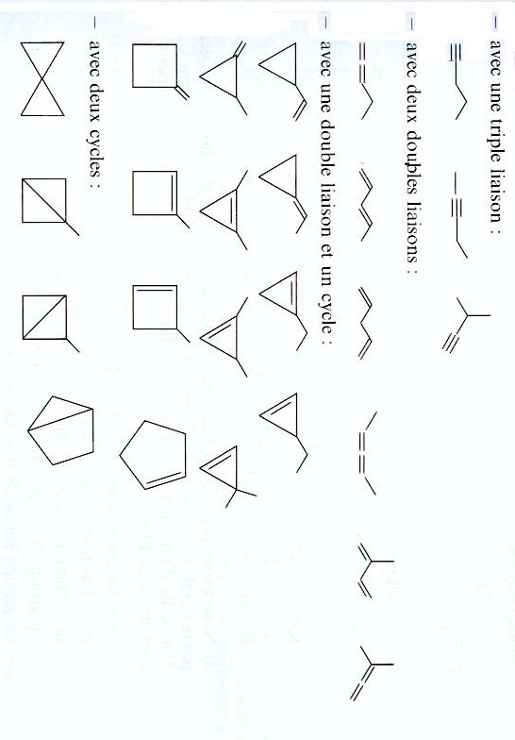
B2040-Chimie du vivant et environnement
ECAM 2015
37

Slide 38
LES ARÈNES – HYDROCARBURES AROMATIQUES
- nomenclature systématique basée sur le terme benzène ;
- ajouter des préfixes plus indices numériques pour les substituants ;
B2040-Chimie du vivant et environnement
CH3
CH
CH2
méthylbenzène ou toluène
vinylbenzène ou styrène
CH3
CH
CH3
CH2CH3
1
isopropylbenzène ou cumène
1,4-diéthylbenzène
4
CH3
CH2CH3
CH₃
CH3
C CH3
3
tertiobutylbenzène
1
1-éthyl-3-méthylbenzène
CH₂CH₃
ECAM 2015
38
38

Slide 39
- nomenclature particulière très utilisée qui consiste en la spécification des positions
- deux substituants en 1,2 sont appelés ortho (en ortho)
- deux substituants en 1,3 sont appelés méta (en méta)
- deux substituants en 1,4 sont appelés para (en para)
relatives des substituants :
B2040-Chimie du vivant et environnement
CH3
CH3
CH3
1
CH3
1
1
2
3
CH3
4
CH3
1,2-diméthylbenzène
1,3-diméthylbenzène
1,4-diméthylbenzène
ortho-xylène
méta-xylène
para-xylène
-A savoir :
- le radical C6H5- est le radical phényle qui est noté par facilité dans les formules : C6H5-, Ph-, Ar-,
ϕ ou φ …
- le radical C6H5-CH2- est le radical benzyle (Bz)
ECAM 2015
39
39

Slide 40
LES
COMPOSÉS
POSSÉDANT DES GROUPEMENTS FONCTIONNELS.
Br
OH
Nom ?
CH =CH-CH -CH-CH -CH-CH -CH
B2040-Chimie du vivant et environnement
2
2
2
2
3
Préfixe(s)
+
Chaîne principale
+
suffixe(s) d'insaturation
+
suffixe(s) de fonction
1° établir le nom de la chaîne carbonée (nombre d’atomes de carbone)
2° ajouter préfixes et suffixes plus indices numériques suivant des règles bien définies :
suffixes de fonction (terminaisons) > suffixes d’insaturation > préfixes
Priorité décroissante
=
Indices de position décroissants
ECAM 2015
40
40

Slide 41
1. des dérivés halogénés
se base sur l’utilisation des préfixes fluoro, chloro, bromo et iodo.
Il faudra
évidemment préciser la position de l’halogène le long du squelette carboné
par des indices
numériques.
B2040-Chimie du vivant et environnement
CH3
CH3
CH
CH3
CH3
CH
CH
CH
CH3
F
Br
I
²⁻ fluoropropane
2-bromo-3-iodo-4-méthylpentane
Cl
BrCH2
CH
CH
CH
CH2Br
CH3
1,5-dibromo-4-méthylpent-2-ène
Chlorobenzène
ECAM 2015
41
41

Slide 42
-Nomenclature empirique
Halogénure de….
CH3Cl
CH₂Cl₂
chlorure de méthyle
CHCl3
chloroforme
B2040-Chimie du vivant et environnement
chlorure de méthylène
CCl4
tétrachlorure de carbone
Br
bromure d'isopropyle
Calcul des non saturations (NS) ou insaturations ou équivalents de NS
Pour le calcul des non saturations, on remplace simplement dans la formule brute chaque halogène par un hydrogène car la présence d’un atome d’halogène n’induit pas de NS.
Exemple : C₅H₇Br → C₅H₈ vs C₅H₁₂
#NS = [12 – 8] / 2 = 2
ECAM 2015
42
42

Slide 43
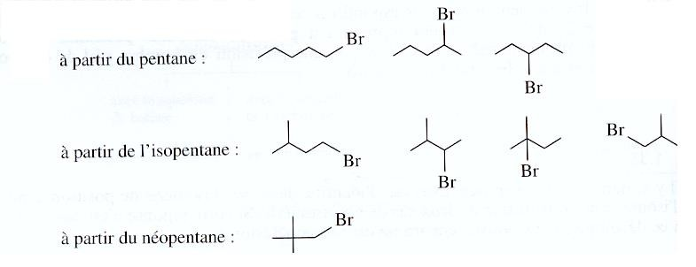
Exercice:
• A une formule brute donnée peuvent généralement correspondre plusieurs formules développées planes isomères, parfois
très nombreuses.
• C5H11Br →
C5H12
B2040-Chimie du vivant et environnement
#NS = (2*5+2-12)/2 = 0
ECAM 2015
43
43

Slide 44
Chapitre 3 : la géométrie des molécules
LES SUCRES (OSES ET DIHOLOSIDES)
➢ classe de molécules extrêmement variées
➢précurseurs de presque toutes les autres biomolécules du monde vivant
➢Le catabolisme des glucides fournit l’énergie qui permet la vie animale
B2040-Chimie du vivant et environnement
Nomenclature :
- les OSES ou MONOsaccharides= monomères de base (non hydrolysables) (glucose)
-OLIGOSIDE ou OLIGOsaccharides =polymères constitués de 2 à 10 monomères (saccharose, lactose)
-POLYOSIDES ou POLYsaccharides = polymères branchés ou linéaires, 100-1000er monomères (amidon, cellulose)
Constitution chimique générale et nomenclature biochimique des OSEs
polyhydroxyaldéhydes ou des polyhydroxycétones
^{f.m.b. C}n
H2n
^{O}n
- Le nombre de carbones n varie de 3 à 7
- Les termes C5 et C6 sont les plus importants
ECAM 2015
44

Slide 45
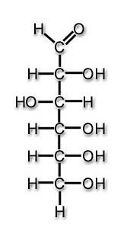
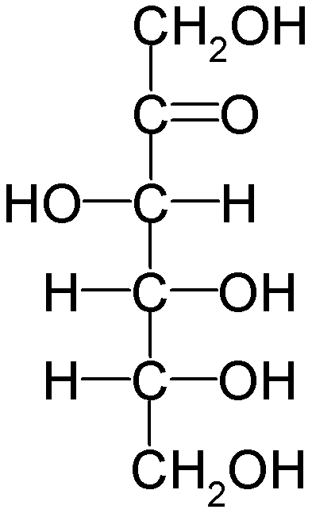
Exemples de monosaccharides, monomères des polysaccharides
Hydroxyaldéhydes
Hydroxycétones
B2040-Chimie du vivant et environnement
Nomenclature empirique :
Glucose
Fructose
Nomenclature IUPAC (International Union of Pure and Applied Chemistry)
???
ECAM 2015
45

Slide 46
Les alcools
H
OH
groupement hydroxyle
-
carbone sp³ : les alcools (saturés)
H
B2040-Chimie du vivant et environnement
- primaires
R
C
OH
H
R'
- secondaires
R
C OH
R'
H
- tertiaires
R
C
OH
R''
Préfixe(s)
+
Chaîne principale
+
suffixe(s) d'insaturation
+
suffixe(s) de fonction
- alcools saturés sont nommés en utilisant le suffixe de fonction (terminaison) –ol avec élimination du e muet de l’alcane correspondant.
- terminaison est immédiatement précédée de l’indice de position. S’il existe plusieurs fonctions alcool (diol, triol…), la terminaison –ol est
précédée de l’indice multiplicateur, lui-même précédé de tous les indices de position. Dans ce cas, le nom de l’hydrocarbure conserve le e
muet.
ECAM 2015
46
46

Slide 47

CH3
CH2
OH
éthanol
On peut également nommer les alcools simples (monoalcools) de la
forme ROH en faisant précéder du mot alcool le nom du groupe
complété de la terminaison -ique :
R,
CH3
CH2
CH2 C CH CH3
2-propylbut-2-èn-1-ol
(méthanol ou alcool méthylique)
H2C
OH
B2040-Chimie du vivant et environnement
3,3-diméthylcyclopentan-1-ol
OH
HOCH2
C
C
CH2OH
but-2-yne-1,4-diol
Finalement, quelques noms usuels doivent être connus :
HO CH2
CH2
OH
éthane-1,2-diol = éthylèneglycol
Antigel et dégivrant point de fusion -13°C
HO
CH2
CH
CH2
OH
propane-1,2,3-triol = glycérol
voir lipides
OH
H2C(OH)2
formol
ECAM 2015
47
47

Slide 48
Les aldéhydes
formule générale : R-CH=O
a) aldéhyde acyclique : - ajouter la terminaison ou le suffixe de fonction –al ou -dial pour un dialdéhyde, au nom de l’hydrocarbure
correspondant. Le carbone du carbonyle porte toujours le numéro 1. La chaîne principale doit contenir le groupement fonctionnel.
B2040-Chimie du vivant et environnement
Quelques exemples :
H
méthanal
Finalement, quelques noms usuels doivent être connus :
C
O
H
H-CH=O
formaldéhyde ou aldéhyde formique
O
3-méthylbutanal
CH3
CH CH2
C
^{CH}3^{-CH=O}
Ph-CH=O
acétaldéhyde ou aldéhyde acétique
CH3
H
O
benzaldéhyde ou aldéhyde benzoïque
CH2
CH
CH
CH
C
penta-2,4-diénal
H
ECAM 2015
48
48

Slide 49
Les cétones
Formule générale : R-CO-R
cétone se forme en ajoutant la terminaison one, précédée d’un indice de position au nom de l’hydrocarbure correspondant. La chaîne
principale doit contenir le groupement fonctionnel. Il est important ici de spécifier la position du carbonyle puisque par définition il
n’est plus terminal. La terminaison doit posséder le plus petit indice possible.
B2040-Chimie du vivant et environnement
O
Pentan-2-one
CH3
CH2
CH2
C
CH3
O
CH₃ CH₂ C CH₂ CH₃
pentan-3-one
O
O
Hexa-2,4-dione
CH₃
C
CH₂
C
CH₂
CH₃
H3C
3
2
1
O
3-méthylcyclohexa-2,4-diénone
4
O
CH3
b) certaines cétones sont nommées par des noms d’usage : acétone, acétophénone.
O
CH3-C-CH3
ECAM 2015
49

Slide 50
Exemples de monosaccharides
Hydroxyaldéhydes
Hydroxycétones
B2040-Chimie du vivant et environnement
La position des groupements a-t-elle de l’importance ?
Nomenclature empirique :
Glucose
Fructose
Nomenclature IUPAC (International Union of Pure and Applied Chemistry)
???
2,3,4,5,6-pentahydroxyhexanal
1,3,4,5,6-pentahydroxyhexan-2-one
ECAM 2015
50

Slide 51
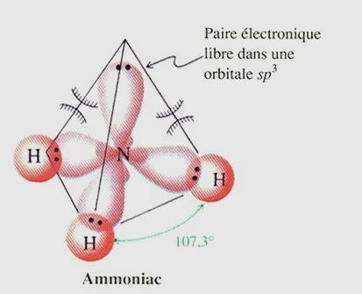
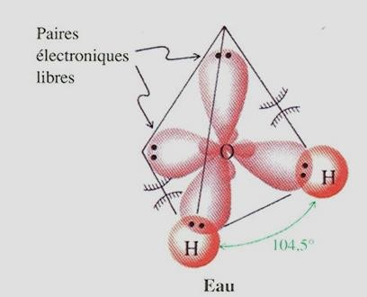
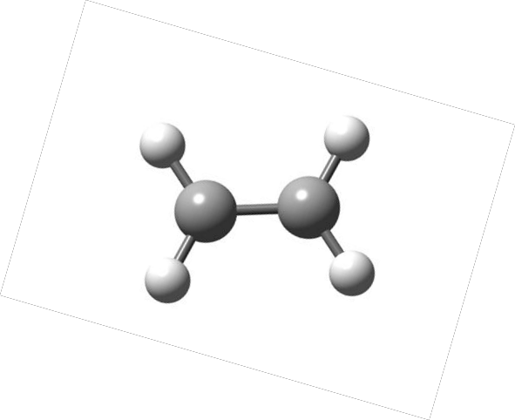
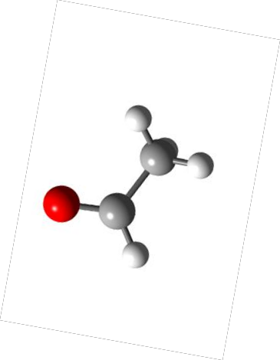
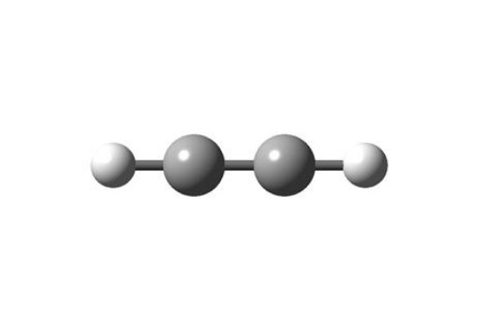
Rappels : théorie de l’hybridation et LCAO
La liaison simple
H
109°28'
Géométrie
tétraédrique
B2040-Chimie du vivant et environnement
C
H
H
H
109°28'
d(C-H) = 1.09 A
La liaison double
120°
imine
hybridation sp2
C
N
hybridation sp2
Géométrie
plane
120°
^{CH}2^{=CH}2
H
nitrile
hybridation sp
C N
O C
CH3
O C CH3
hybridation sp
La liaison triple
Géométrie
linéaire
H
180°
ECAM 2015
51

Slide 52
La stéréochimie
- les molécules organiques ne sont pas planes
- La stéréochimie permet une description de la position relative des atomes dans l’espace.
- deux molécules qui ne diffèrent (tout le reste semblable) que par la position relative des atomes en leur sein sont des stéréoisomères
B2040-Chimie du vivant et environnement
Géométrie 3D d’une molécule
Trois paramètres sont suffisants
Angles de liaisons
Angles de torsion
Longueurs de liaisons
ECAM 2015
52

Slide 53
1. Les différents modes de représentation plane
de
l’architecture
en
3D.
-
Représentation de Cram
-
Représentation de Newman
-
Représentation de Fisher
B2040-Chimie du vivant et environnement
a)
Représentation de Cram (coin volant)
Le carbone tétraédrique est représenté explicitement :
: le trait continu représente une liaison dans le plan du papier
;
- - - : le trait discontinu représente une liaison orientée vers l’arrière du plan ;
: le triangle gras représente une liaison orientée vers le devant du plan.
H
CH3
H
OHHO
H
C
H
N
O
CH
CH
3
HO
OH
H
Cl
H3C
CH
3
CH3
3
H
OH
H
OH
Chlorométhane
l’ion tétraméthylammonium
Oxyde de diméthyle
Forme ouverte du β-glucose
ECAM 2015
53

Slide 54
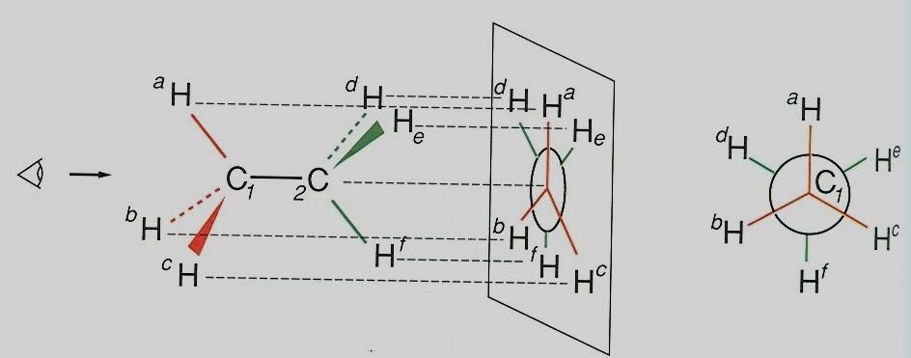
b) Représentation de Newman
-
-
-
disposition relative de liaisons formées par deux atomes adjacents
représentation suivant l’axe de la liaison concernée
projection de la molécule sur le plan perpendiculaire à la liaison
B2040-Chimie du vivant et environnement
-
-
Carbone C1 est le carbone frontal
Carbone C2 est le carbone arrière
Pour une double liaison :
H
CH3
C
C
H3C
H
CH3
H
H3C
H
ECAM 2015
54

Slide 55
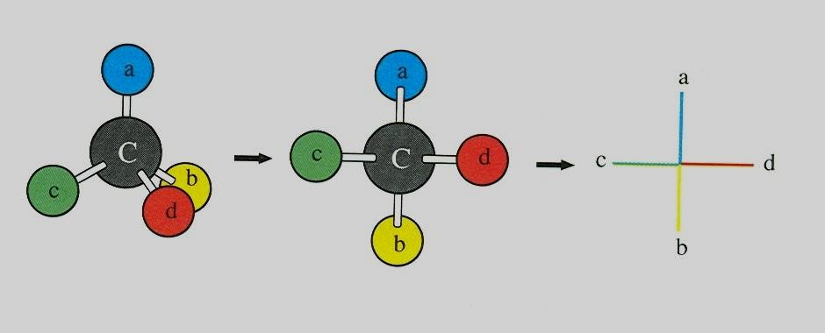
C) Représentation de Fisher
-
surtout pour discuter les problèmes de configuration et de chiralité
-
les quatre liaisons du carbone tétraédrique sont dessinées perpendiculairement.
-
les
liaisons
verticales
sont
situées
en arrière
du
plan
et
les
horizontales
en
avant
du
plan
B2040-Chimie du vivant et environnement
-modèle-
ECAM 2015
55

Slide 56
2. Orientation des liaisons autour de l’atome – angles de liaison
- l’orientation spatiale des liaisons que forme un atome avec ses plus proches voisins constitue sa configuration.
- l’angle de liaison est l’angle formé par trois atomes adjacents
- on a vu que ces angles pouvaient être prévus sur base de la théorie de l’hybridation
Carbone
B2040-Chimie du vivant et environnement
carbone saturé
(4 liaisons simples)
ex : CH₄
géométrie tétraédrique
α = 109°28’
α
C
carbone éthylénique
(1 liaison double et 2 liaisons
simples)
ex : CH2=CH2
géométrie trigonale
α = 120°
C α
carbone acétylénique
(1 liaison triple et une liaison
simple)
ex : HC≡CH
géométrie colinéaire
α = 180°
α
C
Azote
azote saturé
(3 liaisons simples)
ex : NH3
géométrie pyramidale
(tétraèdre dont la quatrième
direction est la paire libre)
α = +/- 107°30’
N
α
azote insaturé
(1 liaison double et 1 liaison
simple)
ex : CH2=NH
géométrie en V
α = +/- 120°
α
N
azote 2X insaturé
(1 liaison triple)
ex : CH3-C≡N
géométrie colinéaire
α = 180°
α
N C
ECAM 2015
56

Slide 57
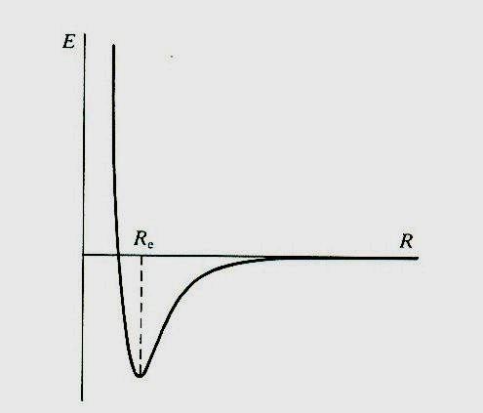
Oxygène
oxygène saturé
(2 liaisons simples)
ex : OH₂
géométrie en V
(tétraèdre dont deux
directions sont les paires
libres)
α = 104°30’
O
α
oxygène insaturé
(1 liaison double)
ex : CH2=O
géométrie trigonale
α = 120°
α
O C
B2040-Chimie du vivant et environnement
Les valeurs des angles de liaison varient en fait d’une molécule à l’autre en fonction des substituants.
4. Les distances interatomiques et les longueurs de liaison
- la longueur de liaison est la distance entre les deux noyaux des deux atomes constituant la liaison = distance interatomique
- cette distance correspond à une distance d’équilibre pour laquelle l’énergie du système est minimale :
Si R = ∞ et R ↓ : formation de l’OM liante et stabilisation de
l’énergie potentielle du système -> R = Re
Si R = R_{e} et R ↓ : répulsion entre les deux noyaux et
augmentation rapide de l’énergie potentielle du système
-> R = Re = distance d’équilibre = longueur de liaison
ECAM 2015
57

Slide 58
Le tableau suivant donne les longueurs des liaisons les plus usuelles en chimie organique (nm) :
C-H
0.107 nm
N-H
0.101
C=C
0.135
C-C
0.154
C-F
0.135
C≡C
0.120
C-O
0.143
C-Cl
0.177
C=O
0.122
B2040-Chimie du vivant et environnement
C-N
0.147
C-Br
0.194
C=N
0.130
O-H
0.096
C-I
0.214
C≡N
0.116
ECAM 2015
58

Slide 59
Chapitre
4
:
la stéréoisomérie
formule brute donnée
B2040-Chimie du vivant et environnement
isomères
formules développées planes différentes
formules développées planes identiques
Toujours
la même molécule ??
isomères
de position
tautomères
Isomérie
plane
isomères
de structure (constitution)
ECAM 2015
59

Slide 60
1.
Les isomères de conformation et les angles de torsion
- la longueur de liaison et l’angle de liaison sont deux paramètres qui permettent de connaître la géométrie de toute molécule
formée d’un atome central auquel sont liés tous les autres
CHCl3 , O=CH2 , H-C≡N , … où C est l’atome central
B2040-Chimie du vivant et environnement
- pour des molécules plus complexes, chaque atome formant plus d’une liaison devra être successivement considéré comme un
atome central.
Ha
Hb τ = 0°
Ha
τ =180°
H
H
H
a
H
C O
O
H
C
O
O
H
Hb
H
Hb
H
H
H
H
(a)
(a')
(b)
(b')
-τ = angle dièdre ou angle de torsion = angle entre les deux plans H -C-O et H -O-C
a
b
-Donc les deux représentations a et b diffèrent par la position relative des hydrogènes Ha
^{et H}b
- ce sont deux conformations différentes car on passe de l’une à l’autre par une rotation simple autour d’une liaison simple
Conformères = isomères de conformation = rotamères
ECAM 2015
60

Slide 61
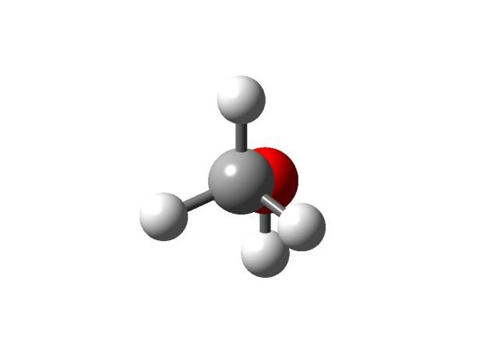
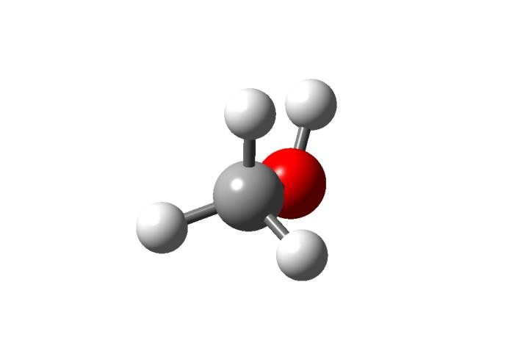
-Géométrie complète d’une molécule : angles de liaisons + longueurs de liaisons + angles dièdres
- 1er cas :
angles de liaisons identiques + longueurs de liaisons identiques
MAIS
angle(s) dièdre(s) différent(s)
Conformations différentes
B2040-Chimie du vivant et environnement
On parle d’isomères de conformation : géométries spatiales différentes
conformères (rotamères)
∈ stéréoisomères
Ha
Hb
τ = 0°
Ha
τ =180°
H
H
H
a
H
C
O
O
H
C
O
O
H
Hb
H
H
H
H
H
Hb
(b)
(b')
(a)
(a')
Interconversion
rapide par rotation libre
Pas de séparation possible à T ambiante
ECAM 2015
61

Slide 62

ANALYSE DE La STEREOISOMÉRIE DES HYDROCARBURES SATURÉS ACYCLIQUES ET CYCLIQUES
Isomérie plane = isomères de constitution – isomères de position
CH3
CH2
CH2
CH3
CH3
CH CH3
B2040-Chimie du vivant et environnement
CH3
2-méthylpropane
n-butane
Stéréoisomérie : isomères de conformation
us
Quels sont les paramètres impliquant qu’une structure est pl
stable qu’une autre ???
Critère énergétique : un isomère sera plus stable qu’un
si son énergie interne est plus faible
autre
Eint
=
EL
+
Eθ
+
Eτ
+
EVDW
+
EH
+Erésonance
+
……
ECAM 2015
62

Slide 63
El = somme des énergies de liaison : terme de base constant quelle que soit la structure 3D.
E_{θ} = énergie de tension angulaire
- déstabilisation
- angles de liaisons sont différents des angles définis par l’hybridation de l’atome
B2040-Chimie du vivant et environnement
Par exemple,
C sp³
109°28’
CH2
60°
Cyclopropane = structure tendue
et déstabilisée par tension angulaire
H2C
CH2
E_{τ}
=
énergie de torsion
- molécule de méthanol : au moins deux conformations : angles de torsion différents
Ha
Hb τ = 0°
Ha
τ =180°
H
H
H
a
H
C O
O
H
C
O
O
H
Hb
H
Hb
H
H
H
H
(a)
(a')
(b)
(b')
- liaisons sont des doublets électroniques : forces de répulsion : maximiser la distance entre les diverses liaisons
conformation a(a’) plus stable que la conformation b(b’).
ECAM 2015
63

Slide 64
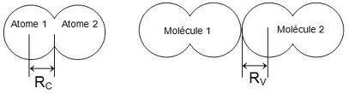
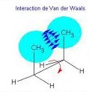
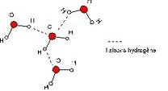
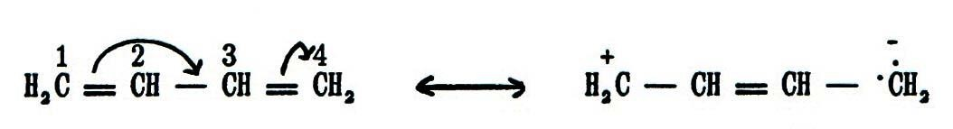
^{E}VDW
=
énergie
de
Van
Der
Waals
B2040-Chimie du vivant et environnement
-
^{E}H ⁼
liaisons hydrogène intramoléculaires
^{E}résonance
-
= énergie de résonance
ECAM 2015
64

Slide 65
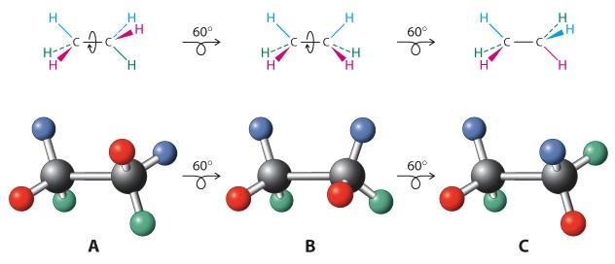
⇒
cas
de
l’éthane
B2040-Chimie du vivant et environnement
ECAM 2015
65

Slide 66
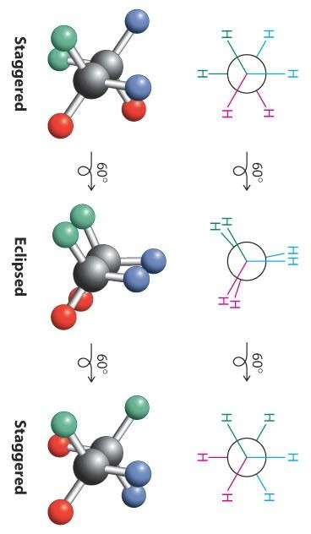
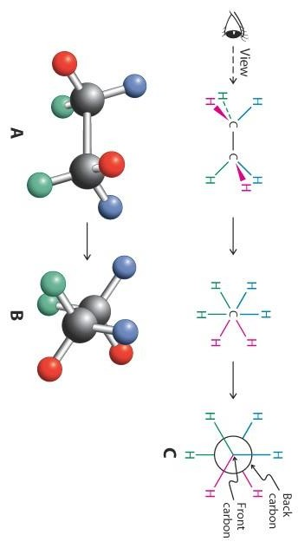
B2040-Chimie du vivant et environnement
ECAM 2015
66

Slide 67
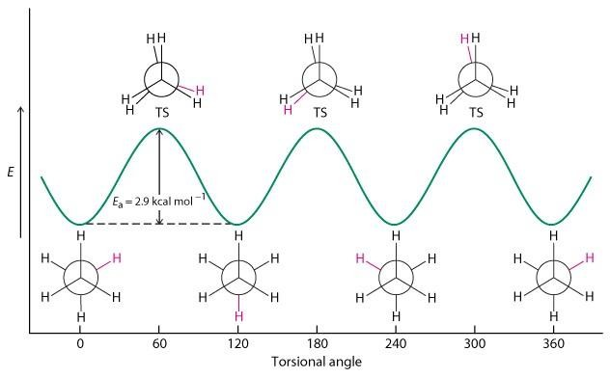
B2040-Chimie du vivant et environnement
Notion de rotation libre :
T = 300K : 50.10⁹ rotations/sec
T = 100K : 500.10³ rotation/sec
Éthane :
- liaison carbone-carbone simple
- Ea pour la rotation = 12.5 kJ/mol
T = 300K : 5.10⁻³⁶ rotations/sec
Ethène
- liaison carbone-carbone double
- Ea pour la rotation = 250 kJ/mol
T0.5 = 4.10²⁷ années
67
ECAM 2015

Slide 68
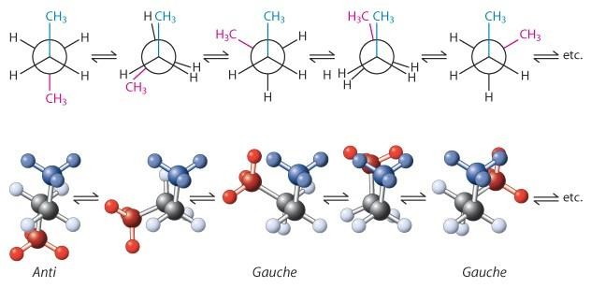
4
CH3
⇒
cas
du
butane
2
H3C
1
3
B2040-Chimie du vivant et environnement
décalée
eclipsée
décalée
eclipsée
décalée
Arrangement le moins stable
Arrangement le plus stable
ECAM 2015
68

Slide 69
4
CH3
⇒
cas
du
butane
2
H3C
1
3
Arrangement le moins stable
B2040-Chimie du vivant et environnement
deux conformations décalées différentes :
CH3 CH3
H H _{H H}
conformation anti conformation gauche
deux conformations éclipsées différentes :
CH3 CH3
^{H} CH
H
H
H
CH3
CH3
H
CH3
H
H
_{H} 3
H
H
H
H
ECAM 2015
69

Slide 70
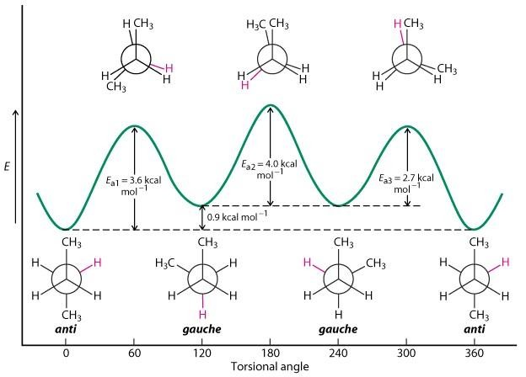
B2040-Chimie du vivant et environnement
A 25°C, en solution : anti 72%, gauche 28%
Notion de rotation libre :
Éthane :
- liaison carbone-carbone simple
T = 300K : 10.10⁹ rotations/sec
- Ea pour la rotation = 15.1 kJ/mol
ECAM 2015
70

Slide 71
formule brute donnée
isomères
B2040-Chimie du vivant et environnement
formules développées planes différentes
Stéréoisomères
isomères
_{tautomères}
de conformati
de position
de conformation
isomères
de structure (constitution)
ECAM 2015
71

Slide 72
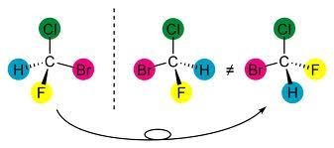
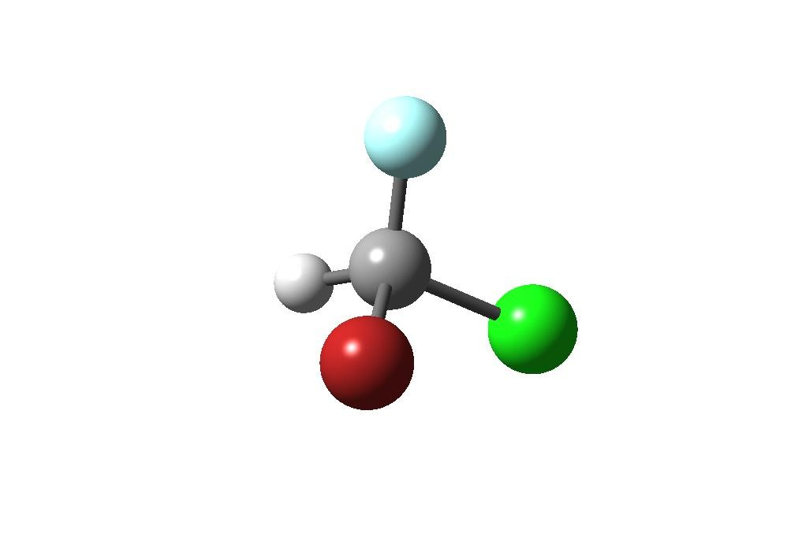
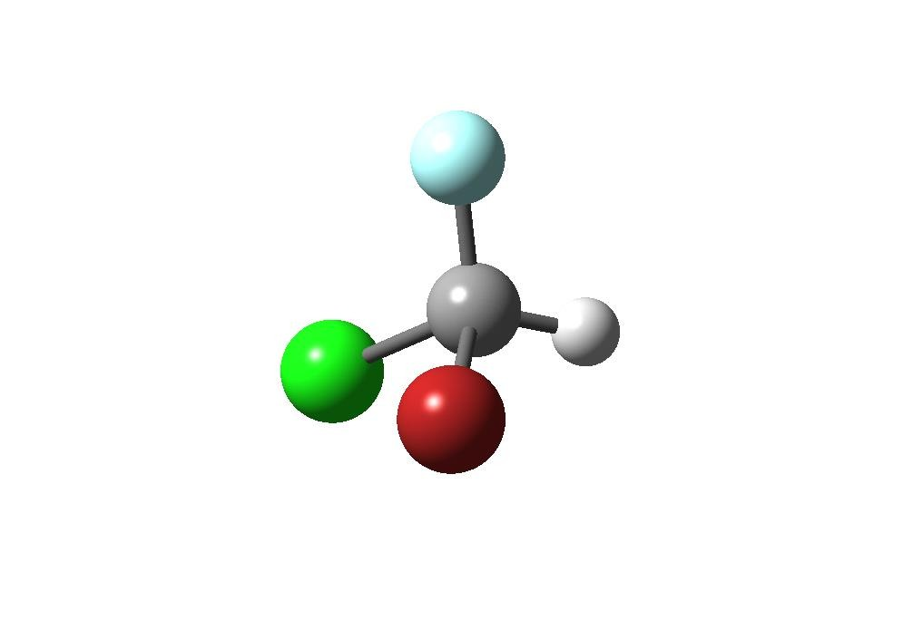
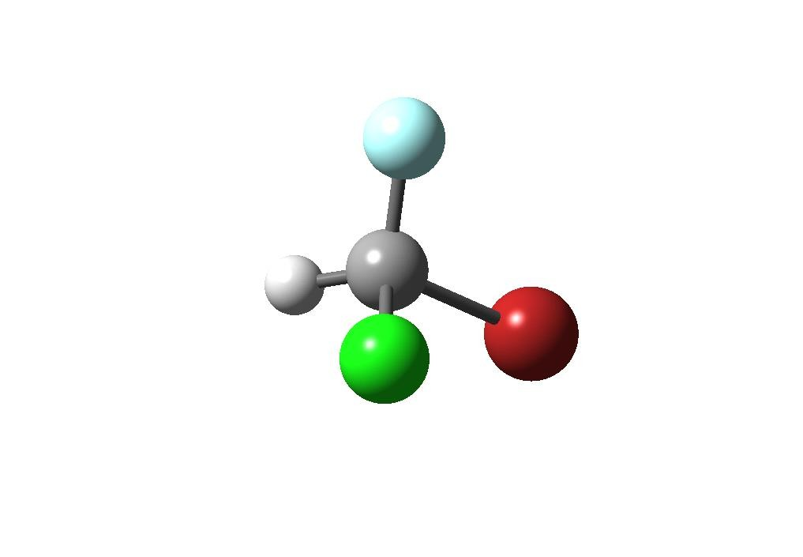
-2ème
cas :
angles de liaisons identiques + longueurs de liaisons identiques + angles dièdres identiques
- une et une seule molécule ;
- deux molécules différentes :???
B2040-Chimie du vivant et environnement
on parle d’isomères de configuration : géométries spatiales différentes
isomères de configuration ∈ stéréoisomères
Configuration
: orientation spatiale des liaisons que forme un atome de carbone
avec ses plus proches voisins…
miroir
images spéculaires : images dans un miroir
ECAM 2015
72

Slide 73
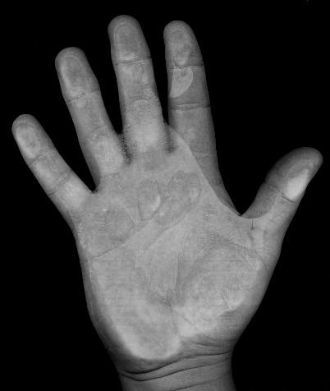
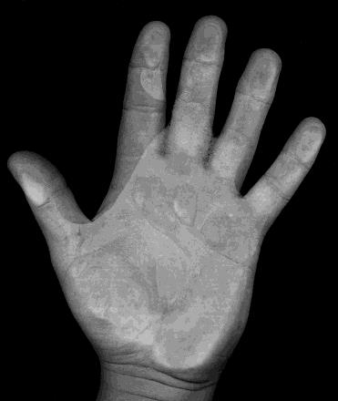
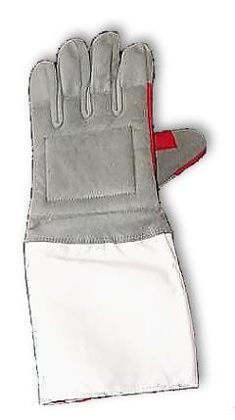
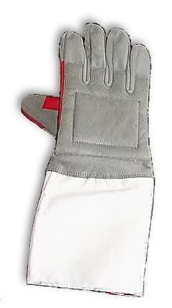
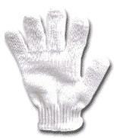

Chiralité (cheir = main ) =arrangement spatial différent
- Point de départ : comparaison d’images spéculaires
Objet non superposable à son image spéculaire
= Chiral
B2040-Chimie du vivant et environnement
Non superposables
Objet superposable à son image spéculaire
=
achiral
Non superposables
superposables
ECAM 2015
73

Slide 74




superposables
B2040-Chimie du vivant et environnement
Non superposables
ECAM 2015
74

Slide 75

En chimie
(organique)
?
B2040-Chimie du vivant et environnement
Chirale ou achirale?
1° tenter de découvrir si elle est superposable à son image spéculaire Pas évident !!
2° la chiralité est une propriété géométrique de la molécule : lien avec la symétrie de la molécule
Molécule est chirale : pas de plan ni de centre de symétrie
ECAM 2015
75

Slide 76

2.
Les
isomères
de
configuration
B2040-Chimie du vivant et environnement
achirale
achirale
achirale
chirale
Un
carbone possédant quatre substituants différents est appelé ‘carbone
stéréogénique’.
Cl
Cl
Cl
F
Cl
H
F
Br
F
F
Br
Br
H
Br
observateur
H
H
observateur
Projections de Fisher
A
B
Les deux molécules A et B sont des isomères, des stéréoisomères,
des énantiomères. Des
énantiomères sont deux
molécules qui sont
images spéculaires l’une de l’autre mais qui ne sont pas superposables.
Relation d’énantiomérie : toujours deux molécules.
ECAM 2015
76

Slide 77
Deux énantiomères diffèrent donc par l’arrangement spatial des atomes mais ne sont jamais liés
entre eux par des rotations simples de liaison (pas des conformations) : on parle de configurations.
Cl
Cl
Cl
F
Cl
H
F
Br
F
F
Br
Br
H
B2040-Chimie du vivant et environnement
Br
observateur
H
H
observateur
A
B
A
->
B
:
briser
des
liaisons.
Très important : conformation vs configuration
Pour passer d’une conformation d’une molécule à une autre conformation,
il suffit simplement de réaliser une ou plusieurs rotations de simples liaisons. Par contre, pour passer d’une configuration d’un carbone stéréogénique à la configuration opposée, il faut briser des liaisons.
ECAM 2015
77

Slide 78
Configuration absolue
Cl
Cl
Cl
Cl
F
Br
F
F
Br
F
H
Br
observateur
H
H
observateur
Br
H
A
B
Comment différencier ces stéréoisomères
?
B2040-Chimie du vivant et environnement
Règle de Cahn-Ingold-Prelog = Règle R et S
1° Classer les substituants du carbone stéréogénique : Règles de priorité
- 4 substituants sont classés par ordre décroissant de priorité de a vers d ;
- critère principal de priorité est le nombre atomique Z de l’atome directement lié au carbone stéréogénique ;
Exemples :
Cl
b
Cl
Br > Cl > F > H a
Br F
c
a > b > c > d H
d
Br
Cl
F H
Z=35
Z = 17
Z = 9
Z = 1
Br
F
H
ECAM 2015
78

Slide 79
Configuration absolue
Comment différencier ces stéréoisomères ?
Règle de Cahn-Ingold-Prelog = Règle R et S
1° Classer les substituants du carbone stéréogénique : Règles de priorité
B2040-Chimie du vivant et environnement
-4 substituants sont classés par ordre décroissant de priorité de a vers d ;
- critère principal de priorité est le nombre atomique Z de l’atome directement lié au carbone stéréogénique ;
- si deux substituants sont liés au carbone par un atome du même élément, on les départage en considérant les atomes suivants….
Exemples :
^{CH}3 C H
^{H} _{c}
H
CH₃
a
^{Br CH}2 CH3
^{CH}2^{CH}3 C C H ^{b}
^{H} _{d}
H
CH3
Br
C C H
Z=35
Z = 6
Z = 6
Z = 1
?
Br
CH2
CH3
H
ECAM 2015
79

Slide 80
Configuration absolue
Comment différencier ces stéréoisomères ?
Règle de Cahn-Ingold-Prelog = Règle R et S
1° Classer les substituants du carbone stéréogénique : Règles de priorité
B2040-Chimie du vivant et environnement
-4 substituants sont classés par ordre décroissant de priorité de a vers d ;
- critère principal de priorité est le nombre atomique Z de l’atome directement lié au carbone stéréogénique ;
- si deux substituants sont liés au carbone par un atome du même élément, on les départage en considérant les atomes suivants….
- une liaison double (triple) est considérée comme l’équivalent de deux (trois) liaisons simples avec deux (trois) atomes du même élément.
Exemples :
CH2
O
CH2
CH3
CH
CH
C C H H
C
C O O H
C C H
ECAM 2015
80

Slide 81
Configuration absolue
Règle de Cahn-Ingold-Prelog = Règle R et S
1° Classer les substituants du carbone stéréogénique : Règles de priorité
2° Etudier le sens de rotation de a vers d règle de la main gauche
B2040-Chimie du vivant et environnement
Newman
observe la molécule en regardant dans l’axe partant du carbone stéréogénique vers le substituant de moindre priorité.
a
H
Br
C
F
Br
≡
Cl
b
Cl
F
c
Si le passage de a vers b et c s’effectue
(« rectus » = droit)
dans le sens horlogique, la configuration est appelée R
Si ce passage s’effectue dans le sens antihorlogique, la configuration est appelée S
(« sinister »=gauche)
ECAM 2015
81

Slide 82
2° Etudier le sens de rotation de a vers d
Projection de Fisher
Il faut représenter la bonne configuration et pas la configuration opposée !!!!!
B2040-Chimie du vivant et environnement
A
_{H} d
_{a} Br F_{c}
Cl
b
B
d
H
_{c} F Br_{a}
Cl _{b}
H
H
F
F
Cl
Br
Br
Cl
permutations de b et d et de a et c
Cl
Cl
b
b
Cl
Cl
^{priorita}B^{ir}r^{e à l’arrière}
Br
F
But :mettre le substituant
le moins
F
c
H
c
F
Br
a
a
Br
H
H
H
F
ECAM 2015
82
d
d

Slide 83
F
a
Br
F
c
c
F
Br
a
F
Cl
Cl
Br
Cl
Cl
Br
2° Etudier le sens de rotation d^{b}e a vers d
Pr^{b}ojection de Fisher
Il faut représenter la bonne configuration et pap^{s}e^{l}rªm^{c}uºt^{n}a^{f}t^{i}i^{g}o^{u}n^{r}s^{at}d^{io}e^{n}bºe^{p}t^{p}d^{os}e^{é}t ^{e}de!!!a!!et
c
B2040-Chimie du vivant et environnement
b
b
Cl
Cl
Cl
Cl
Br
F
c
Br
a
Br
F
Br
H
F
^{H} d
a
d ^{H}
c
F
H
b b
c a
a c d d
sens anti horlogique sens horlogique
configuration configuration
S R
ECAM 2015
83

Slide 84
B2040-Chimie du vivant et environnement
Permises Interdites
2 permutations 1 permutation
Nombre pair de permutations Nombre impair de permutations
Rotation de 180° dans le plan Rotation de 90° dans le plan
« Rotation » de 3 substituants Rotation de 180° hors du plan
= 2 permutations
ECAM 2015
84

Slide 85

Composés comportant plus d’un centre stéréogénique
1 centre stéréogénique => molécule est chirale
Plusieurs centres stéréogéniques ?????
B2040-Chimie du vivant et environnement
Le 2, 3, 4-trihydroxybutanal
*
CHOH
*
CHOH
OHCH
2
CH
O
Les formes R,R et S,S sont images spéculaires et non superposables : 2 énantiomères
Les formes R,S et S,R sont images spéculaires et non superposables : 2 énantiomères
Les formes R,S et S,S (exemple) ne sont pas images spéculaires : 2 diastéréoisomères
Deux stéréoisomères qui ne sont pas images spéculaires l’un de l’autre sont des diastéréoisomères
ECAM 2015
85

Slide 86
Très important
:
b b
c a
a c d d
sens anti horlogique sens horlogique
configuration configuration
S R
B2040-Chimie du vivant et environnement
S devient
R et R devient S par réflexion dans
un
miroir.
Exercice : étudions la configuration des carbones stéréogéniques du glucose.
ECAM 2015
86

Slide 87
H
Cl
C1
C2
*
*
R S R S
S S R
CH3
C
Cl
C
H
R
2^{n}
stéréoisomères
CH
3
B2040-Chimie du vivant et environnement
? ? 4 configurations différentes et 4 molécules différentes = 4 stéréoisomères
1°
les stéréoisomères (2R,3R)
et
(2S,3S)
2 énantiomères
miroir ou
plan
de symétrie
miroir
ou
plan
de
symétrie
1
CH₃
H
H
1
CH₃
H
H
2
Cl
Cl
2
CH
CH
3
Cl
H
Cl
CH
3
3
H
H
3
H
CH3
CH3
CH3
3
4
Cl
Cl
4
Cl
Cl
(2R,3R)
(2S,3S)
(2R,3R)
(2S,3S)
ECAM 2015
87

Slide 88
2°
les
stéréoisomères (2R,3S)
et
(2S,3R)
2 énantiomères
miroir ou plan de symétrie
miroir ou plan de symétrie
1
CH₃
H
H
2
1
CH₃
H
H
2
Cl
Cl
B2040-Chimie du vivant et environnement
CH
CH
3
Cl
Cl
Cl
CH
3
3
Cl
Cl
3
3
Cl
CH3
CH3
H
H
CH3
4
4
H
H
(2R,3S)
(2S,3R)
(2R,3S)
(2S,3R)
_{identiques} identiques
H
CH_{3 Cl}
plan de symétrie
_{Cl}
^{CH3} H
ECAM 2015
88

Slide 89
2°
les stéréoisomères
(2R,3S) et (2S,3R)
2
énantiomères
miroir ou plan de symétrie
miroir ou plan de symétrie
1
CH₃
2
H
Cl
Cl
H
2
1
CH₃
H
H
3
3
CH
CH
3
Cl
Cl
Cl
CH
3
B2040-Chimie du vivant et environnement
Cl
Cl
CH3
CH3
H
Cl
H
CH3
3
4
4
H
H
(2R,3S)
(2S,3R)
(2R,3S)
(2S,3R)
identiques
identiques
CH3
H
Cl
p
Cl
plan de symétrie
CH3
H
Les deux stéréoisomères sont superposables
=
une et une seule molécule
=
dérivé méso
: identiques
ECAM 2015
89

Slide 90
miroir ou plan de symétrie
miroir ou plan de symétrie
1
CH₃
2
H
Cl
Cl
H
2
1
CH₃
H
H
3
3
CH
CH
3
Cl
H
Cl
CH
3
CH3
Cl
H
H
Cl
CH3
3
H
CH3
4
4
Cl
Cl
B2040-Chimie du vivant et environnement
(2S,3S)
(2R,3R)
(2S,3S)
(2R,3R)
miroir ou plan de symétrie
miroir ou plan de symétrie
3
stéréoisomères
seulement
1
CH₃
2
H
Cl
Cl
H
2
1
CH₃
H
H
3
3
CH
CH
3
Cl
Cl
Cl
CH
3
CH3
H
Cl
Cl
H
CH3
3
Cl
CH3
4
4
H
H
(2R,3S)
(2S,3R)
(2R,3S)
(2S,3R)
identiques
identiques
2^{n} stéréoisomères max
n carbones stéréogéniques
2^{n-1} couples d'énantiomères max
ECAM 2015
90

Slide 91

On
résume
Mêmes propriétés
chimiques
physico-
B2040-Chimie du vivant et environnement
Propriétés physico-chimiques différentes
ECAM 2015
91

Slide 92
formule brute donnée
isomères
B2040-Chimie du vivant et environnement
formules développées planes différentes
Stéréoisomères
isomères
_{tautomères}
De configuration De conformati
de position
De configuration
De conformation
isomères
de structure (constitution)
Enantiomères
ECAM 2015
92

Slide 93

3. Conséquence de
la chiralité : l’activité optique
Deux
énantiomères
se
différencient
et
s’opposent
toujours
au
niveau
du
pouvoir rotatoire
et
de
l’activité optique.
B2040-Chimie du vivant et environnement
Lumière =
onde électromagnétique
E ⊥ B (H)
lumière polarisée et prisme de Nicol
ECAM 2015
93

Slide 94


-Une substance chirale possède la propriété de
polarisée : pouvoir rotatoire et activité optique
Mesure du pouvoir rotatoire : Polarimétrie
faire
;
tourner
le
plan
de
polarisation
de
la
lumière
B2040-Chimie du vivant et environnement
Source
lumineuse
Polariseur
Lumière polarisée
Plan dévié
plane
Cellule contenant
l’échantillon
Analyseur
Rotation
du plan d’un angle α : pouvoir rotatoire
Loi de Biot (en solution) :
α
= [a].l.c
où
α = pouvoir rotatoire ou angle de rotation observé
[α] = pouvoir rotatoire spécifique
l
c
= la longueur du trajet de la lumière dans la solution (en dm)
= la concentration en substance active (g/ml)
ECAM 2015
94

Slide 95
B2040-Chimie du vivant et environnement
Deux énantiomères ont des pouvoirs rotatoires (spécifiques) identiques en valeur absolue, mais opposés.
Ils sont également appelés antipodes optiques ou isomères optiques.
ECAM 2015
95

Slide 96

Par définition,
énantiomère
α >0
α <0
B2040-Chimie du vivant et environnement
Sens des aiguilles d’une montre
dextrogyre
sens inverse des aiguilles d’une montre
lévogyre
Ex : - l’énantiomère dextrogyre du butan-2-ol
CH3-CHOH-CH2-CH3 est désignée comme le (+)-butan-2-ol.
Il est très important de noter qu’il n’y a pas de relation, autre que fortuite, entre la configuration
absolue R ou S et la propriété dextrogyre ou lévogyre d’un composé chiral.
Si un mélange d’énantiomères a un pouvoir rotatoire nul: α = 0
mélange racémique
mélange en proportions égales des deux énantiomères
ECAM 2015
96

Slide 97



Médicaments
chiraux
Analgésiques
B2040-Chimie du vivant et environnement
ACHIRAUX
Aspirine
Acide acétylsalicylique
Paracétamol
4-acétylaminophénol
(Dafalgan, efferalgan, perdolan)
Ibuprofène
*
Énantiomère R
INACTIF
*
Énantiomère S
ACTIF
ECAM 2015
97

Slide 98

Représentation schématique de la reconnaissance dans un récepteur enzymatique
B2040-Chimie du vivant et environnement
Séparation chimique de
deux
énantiomères
1963 : Thalidomide
O
H
Enantiomère R(+) : sédatif, non toxique
Enantiomère S(-) : tératogène SOFTENON
O
N
NH
O
O
S (-)
→Importance
de les
séparer ←
→résoudre le mélange racémique ←
ECAM 2015
98

Slide 99
Des diastéréosiomères sont des molécules différentes et peuvent posséder des propriétés
physicochimiques différentes.
Dans
la
plupart des cas : deux énantiomères ont les mêmes propriétés physico-chimiques
ex: températures fusion et ébullition – densité – réactivité chimique…..
B2040-Chimie du vivant et environnement
Impossible de les séparer par les techniques habituelles
Comment séparer chimiquement
des
énantiomères
?
MAIS
(+/-)A
+
2(+)B
→
(+)A-(+)B
+
(-)A-(+)B
DIASTEREOISOMERES
ECAM 2015
99

Slide 100

Dédoublement des
énantiomères
énantiomères
propriétés physiques identiques
réactif Y_{S} optiquement pur
B2040-Chimie du vivant et environnement
diastéréoisomères
propriétés physiques différentes
séparation
coupure
coupure
régénérer Y_{S}
régénérer Y_{S}
pur
pur
ECAM 2015
100

Slide 101
formule brute donnée
isomères
B2040-Chimie du vivant et environnement
formules développées planes différentes
Stéréoisomères
isomères
_{tautomères}
De configuration De conformati
de position
De configuration
De conformation
isomères
de structure (constitution)
Diastéréoisomères
Enantiomères
ECAM 2015
101

Slide 102
Composés
Br
comportant
Br
une
double liaison
Br
:
H
C
C
C
C
H
H
H
Br
B2040-Chimie du vivant et environnement
Même
nom mais
pas même molécule
Comment les différencier?
deux stéréoisomères
Pas de rotation libre : pas des conformères
Pas de carbone stéréogénique, mais un plan de symétrie (plan de la molécule),
pas images spéculaires : pas énantiomères
Nomenclature : Z et E
1° règle de priorité (Cahn-Ingold-Prelog) pour chaque atome
2° position relative des groupes prioritaires
ECAM 2015
102

Slide 103
s’ils sont du même côté de l’axe de la liaison C=C,
isomère Z (de l’allemand Zusammen) ;
s’ils sont de part et d’autre de cet axe,
B2040-Chimie du vivant et environnement
isomère E (de l’allemand Entgegen).
Br
Br
Br
H
C
C
C
C
H
H
H
Br
(Z)-1,2-dibromoéthylène
(E)-1,2-dibromoéthylène
ECAM 2015
103

Slide 104
formule brute donnée
isomères
B2040-Chimie du vivant et environnement
formules développées planes différentes
Stéréoisomères
isomères
_{tautomères}
De configuration De conformati
de position
De configuration
De conformation
isomères
de structure (constitution)
Diastéréoisomères
Enantiomères
Z-E
Autres
diastéréoisomères
ECAM 2015
104

